Slide 1
Урок математики в 4 классе по системе «Школа России»
Тема урока:
Взаимосвязь скорости, времени и расстояния
Автор: Гагач Т.О. учитель начальных классов МБОУ СОШ с.Абрамовка
19.01.2022 г.

Slide 2
Мы на уроке, чтобы учиться.
Учиться, чтобы знать.
Знать, чтобы уметь.
Уметь, чтобы делать.

Slide 3
Минутка чистописания
2 4 6 8 10

Slide 4
УСТНЫЙ СЧЁТ

Slide 5
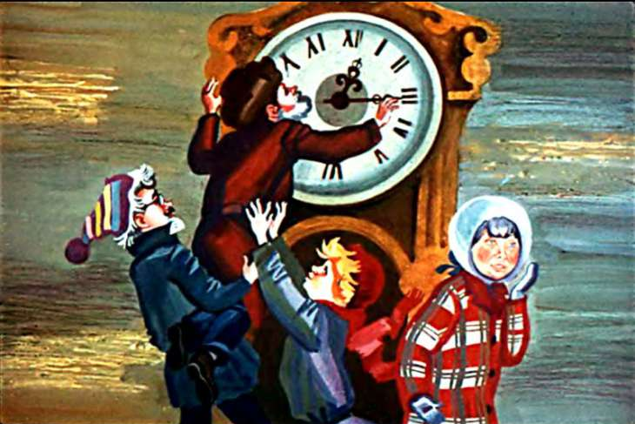
Е. Л. Шварц «Сказка о потерянном времени»
с, мин, ч, сут., нед., мес., г., в.

Slide 6

Цена времени
Часы ведут секундам счёт,
Ведут минутам счёт.
Часы того не подведут,
Кто время бережёт.
С. Баруздина

Slide 7
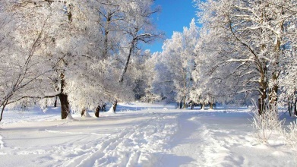
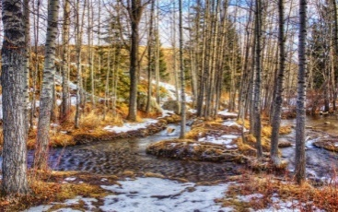
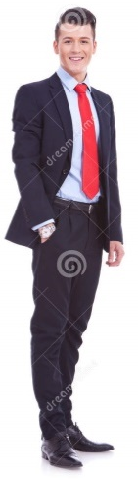
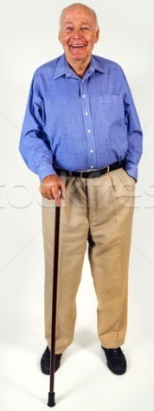

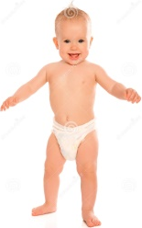
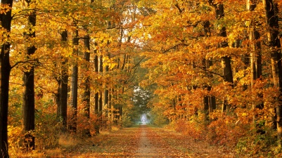
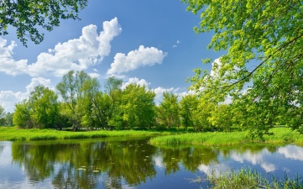
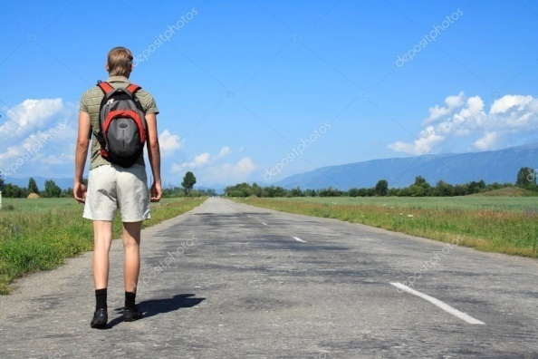
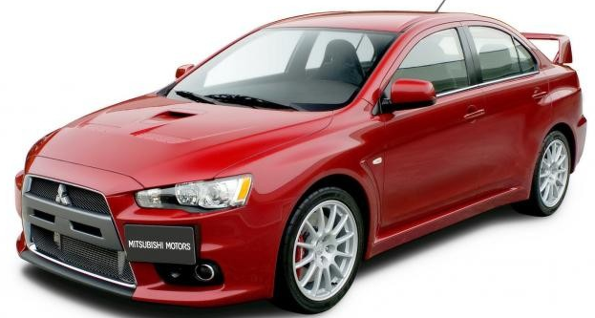
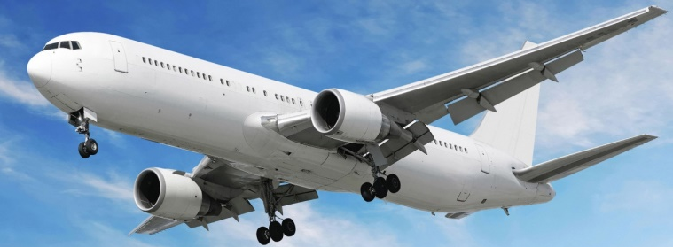
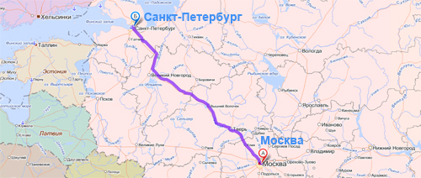
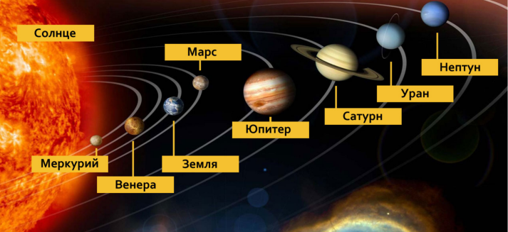
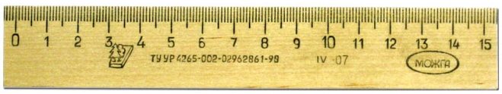
Скорость
Время
Расстояние (путь)

Slide 8
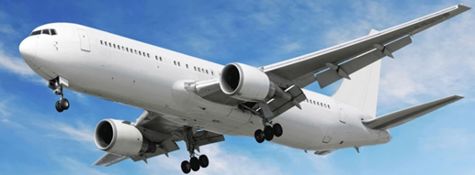
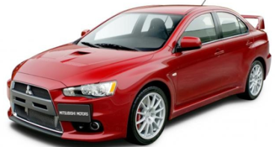
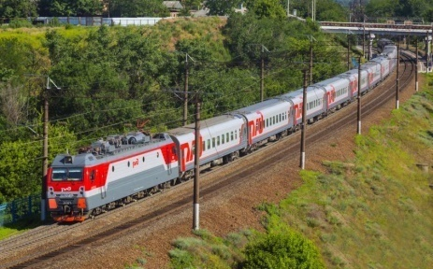
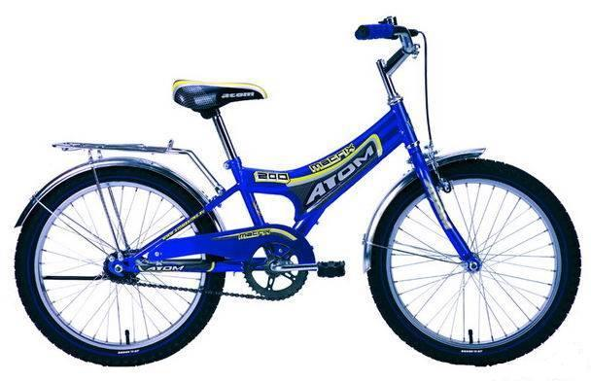
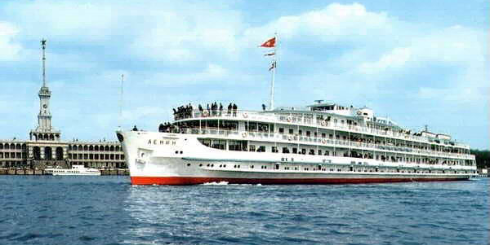
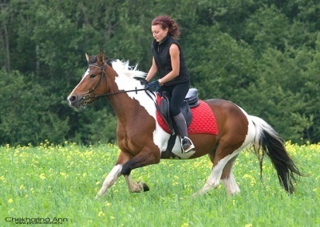
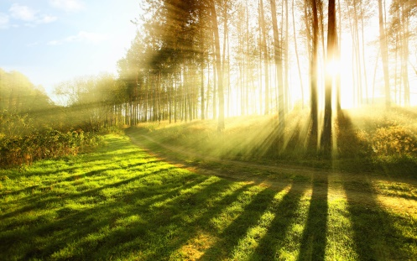
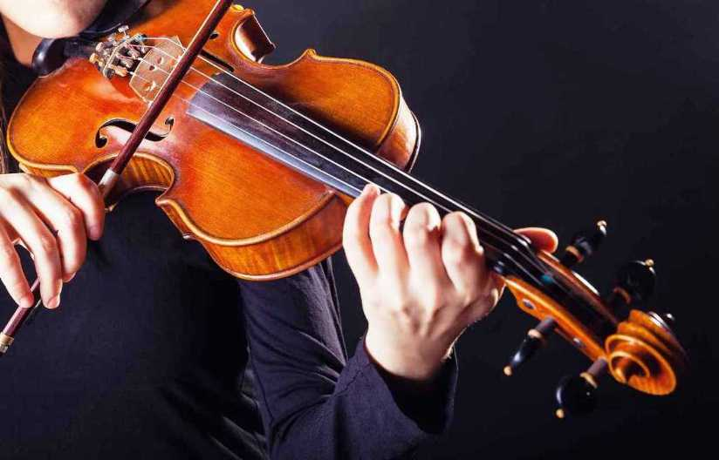
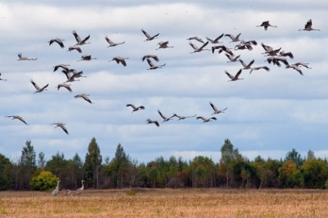
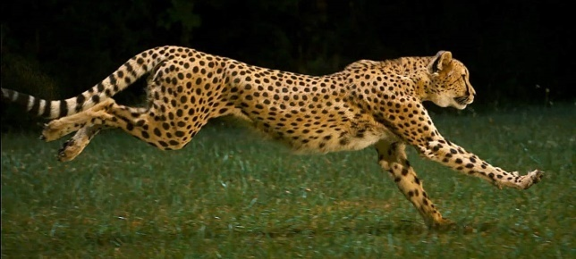
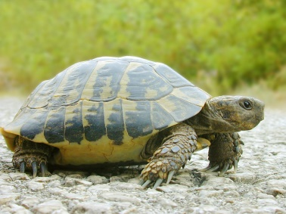
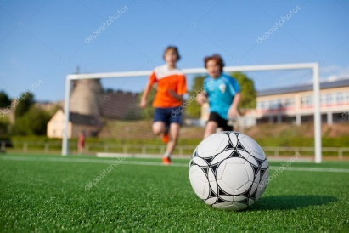
- В жизни вы встречались с понятием «движение»?
- На ком и на чём можно преодолевать расстояния?
Пешком, на лошади, на верблюде и др.
На санях, на лыжах, на коньках, на велосипеде
Наземном транспорте
Воздушном транспорте
Водном транспорте
- Кто и что может преодолевать расстояния?
Человек, птицы, звери, рыбы, пресмыкающиеся и др., т.е. животные
Звук, солнечный свет, ветер, ракета, пуля, мяч, камень и др., т.е. предметы

Slide 9





Движение - езда, ходьба в разном направлении.
Расстояние -
S
Время -
t
Скорость -
V
V
t
S

Slide 10
Цель и задачи урока
Установим взаимосвязь между величинами – скорость, время, расстояние
Научиться решать задачи на движение

Slide 11
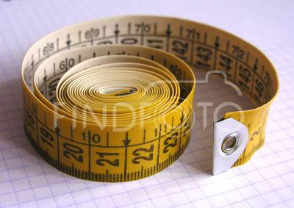
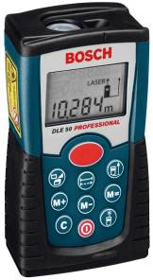
Расстояние (s)
Расстояние - это пространство разделяющее два пункта; промежуток между чем-либо.
Обозначение - S
Единицы измерения:
мм, см, м, км, шагах

Slide 12
Время (t)
Время – процесс смены явлений, вещей, событий.
Обозначение - t
Единицы измерения:
мин, сек, ч, сутках.

Slide 13
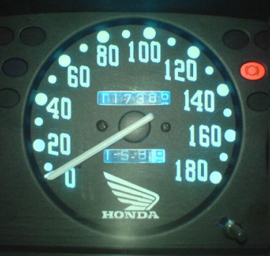
Скорость (V)
Скоростью - называется расстояние, пройденное в единицу времени (за какое-то время – час, минуту, секунду).
Обозначение -V
Единицы измерения:
км/ч, м/с, км/м, …

Slide 14
Как найти скорость пешехода?
Чтобы узнать скорость пешехода, нужно
расстояние разделить на время.

Slide 15
V
t
S

Slide 16

Основные формулы:
Чтобы узнать скорость, нужно расстояние разделить на время.
V=S:t

Slide 17
Основные формулы и правила:
Чтобы узнать расстояние, нужно скорость умножить на время.
S=V·t

Slide 18
Основные формулы:
Чтобы узнать время, нужно расстояние разделить на скорость.
t=S:V

Slide 19
Взаимосвязь компонентов деления
делимое
делитель
частное
S : t
= V
Скорость
(м/сек, км/ч, км/сек)
- Чтобы найти делимое, надо частное умножить на делитель.
S =
V ∙ t
? Расстояние
(м, км)
- Чтобы найти делитель, надо делимое разделить на частное.
t =
S : V
? Время
(сек, ч)

Slide 20


Решаем задачи:

Slide 21
Как найти скорость движения?
Чтобы узнать скорость движения, нужно
расстояние разделить на время.

Slide 22
Задача №9 (1).
V- Скорость | t - Время | S - Расстояние
? | 2 ч | 120 км
120 : 2= 60 (км/ч)
Ответ: пассажирский поезд двигался со скоростью 60км/ч.

Slide 23
Задача №9 (2).
V- Скорость | t - Время | S - Расстояние
? | 3 ч | 120 км
120 : 3= 40 (км/ч)
Ответ: товарный поезд двигался со скоростью 40 км/ч.

Slide 24
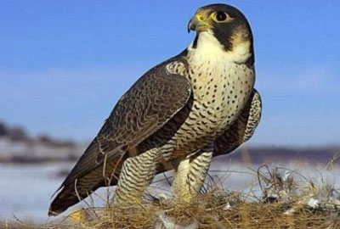
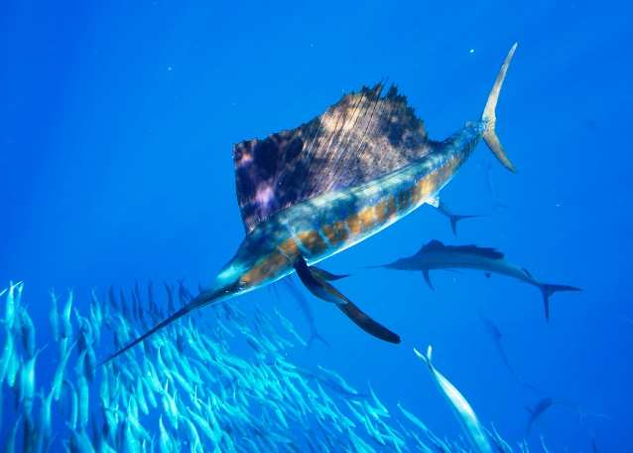
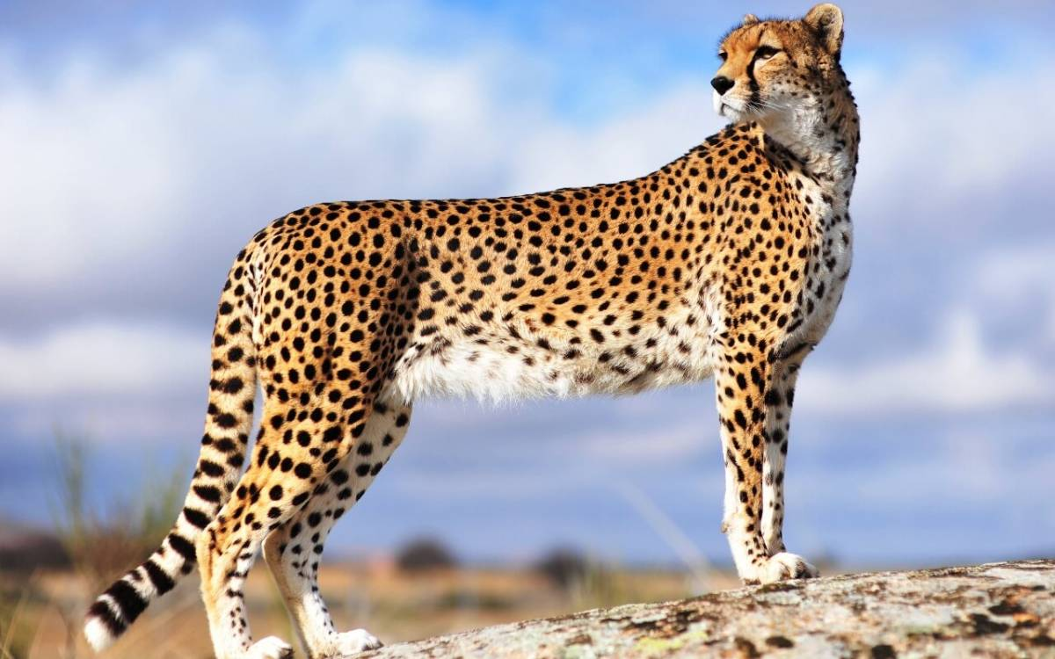
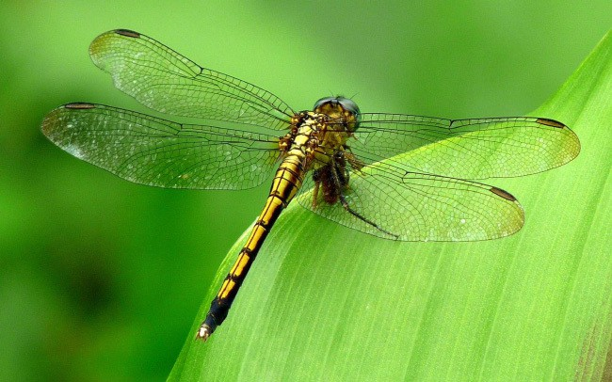
Интересные факты из мира животных
325 км/ч
100 км/ч
115 км/ч
97 км/ч

Slide 25
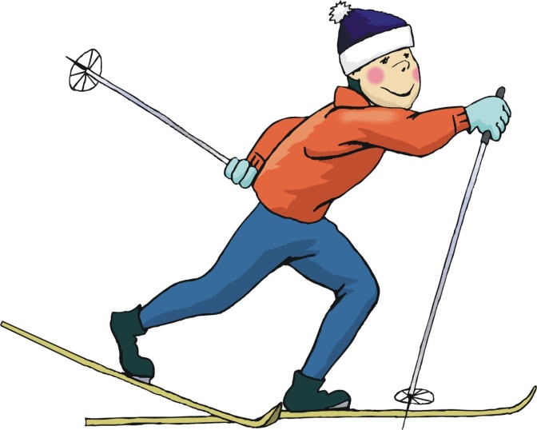
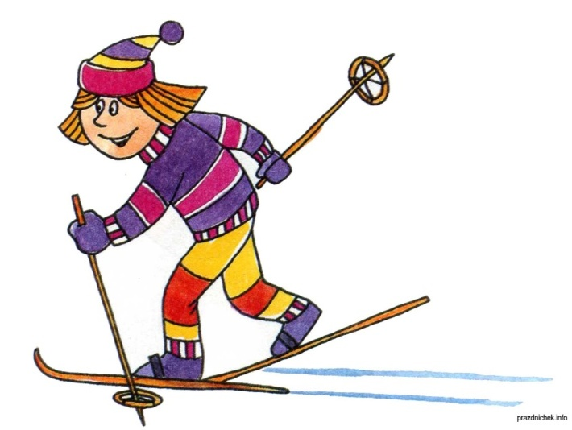
Рассудите спор «Кто быстрее?»
Работа в парах
На уроке физкультуры Никита прошёл
45 метров за 15 секунд, а Максим – 60 метров за 20 секунд. Каждый считал себя лучшим. Никита говорит, что затратил меньше времени, а Максим не согласен. Кто из ребят пробежал быстрее лыжную дистанцию?
Проверка
45 : 15 = 3 (м/сек) – Никита
60 : 20 = 3 (м/сек) –Максим
Ответ: скорости движения мальчиков одинаковые.

Slide 26
Подведем итог:

Slide 27
1. Выбери правильное утверждение .
А) Скорость – это расстояние между двумя точками.
Б) Скорость – это расстояние, пройденное телом за единицу времени.
В) Скорость – это быстрая езда.

Slide 28
2. Соедини части правила-формулы.
t=
V·t
S=
S:t
V=
S:V

Slide 29
Урок математики в 4 классе по программе «Школа России»
Тема урока: Взаимосвязь скорости, времени и расстояния

Slide 30
Достигнута ли цель урока?
Установили взаимосвязь между величинами – скорость, время, расстояние
Научились решать задачи на движение

Slide 31
Научилась (научился)...
Было интересно....
Было трудно...
Я понял (а), что....

Slide 32


Рефлексия (самооценка)

Slide 33
Домашнее задание
Учебник математики –
с.5 №11, №12

Slide 34
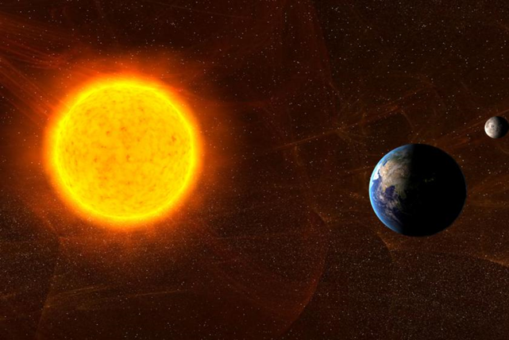



Солнце находится от Земли на расстоянии примерно в 150 миллионов километров
3401 год
20 лет
171 год

Slide 35
Спасибо
за
урок!

